Slide 1


Smart Sound
Proyecto Final PST
Grupo 5
Integrantes:
Sheyla Benavides
Alexis Cando
Alex Mora
Jaime Morán

Slide 2
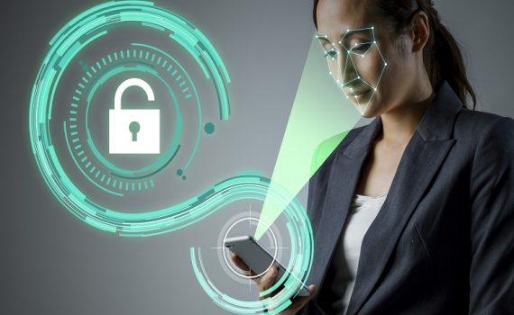
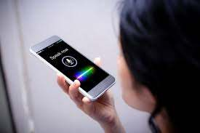
Introducción
En la actualidad, las soluciones a problemas de seguridad utilizando tecnologías biométricas se han vuelto cada vez más comunes, y en especial en la seguridad de hogares u negocios
Son sistemas interactivos, de fácil instalación y acceso ya que solo necesita un dispositivo móvil con conexión a internet para poder manejarlo.
Estos sistemas brindan mayor seguridad y retroalimentación al usuario por medio de notificaciones inmediatas a su dispositivo móvil.

Slide 3


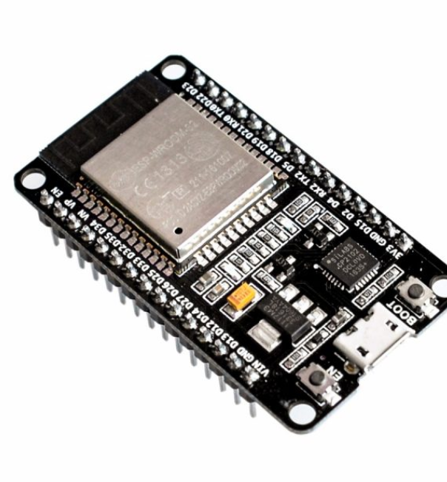
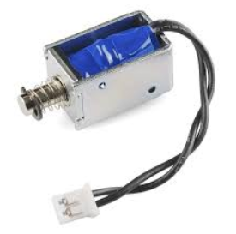



Metodología

Slide 4
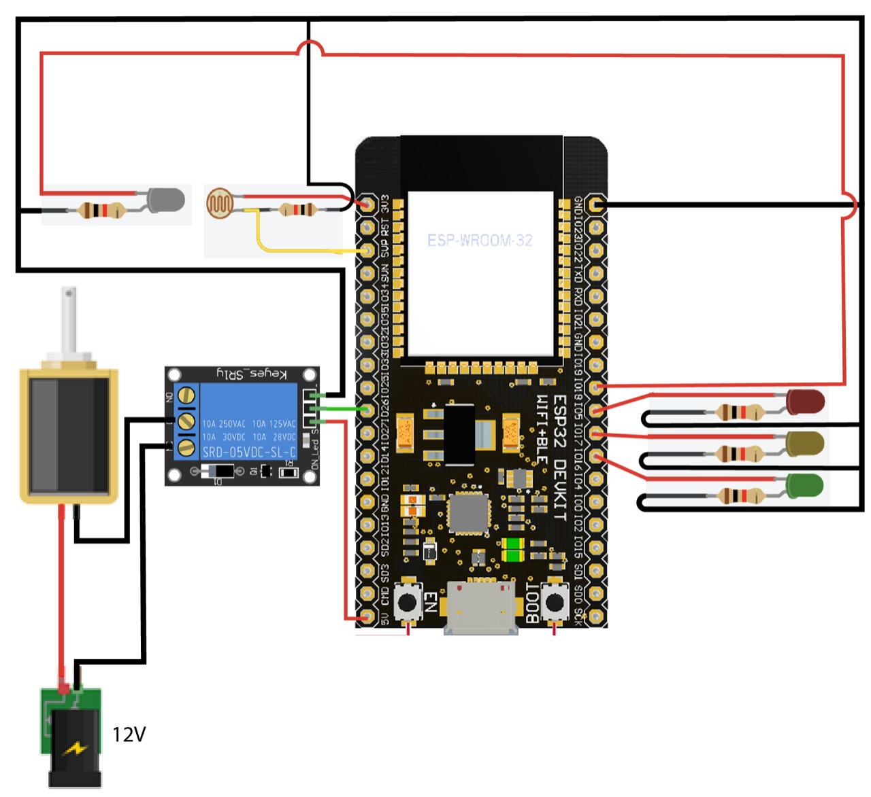
Metodología

Slide 5
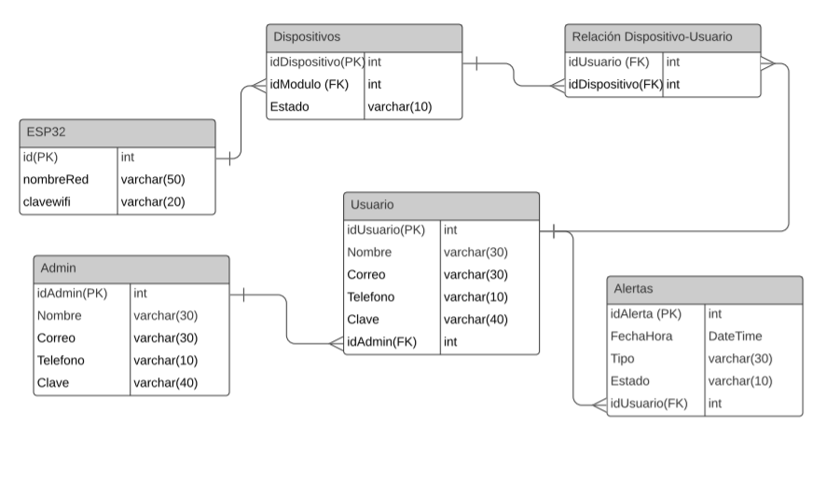
Modelo

Slide 6
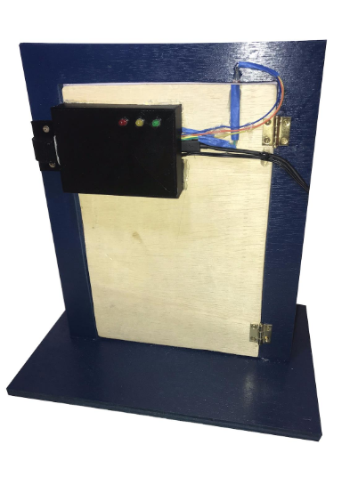
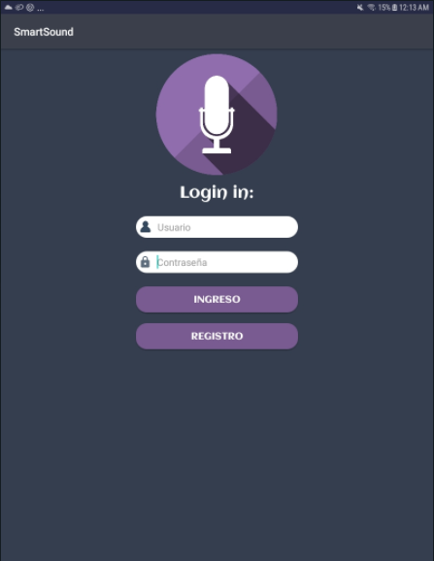
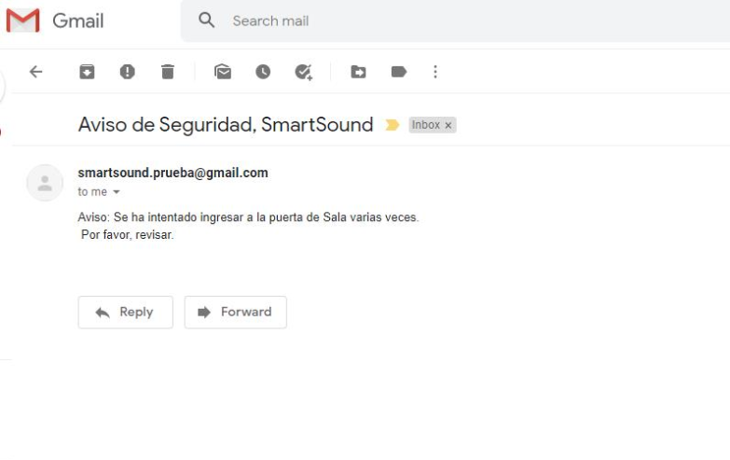
Resultados
El sistema valida que sea posible el cierre y apertura del seguro de la puerta.
Se usa un fotorresistor y un led para simular la unión de la puerta donde se encuentra el dispositivo, con el marco.
El sistema aloja la información de los usuarios en la nube, protegiendo los datos, sus equipos y ahorra espacio en el dispositivo.

Slide 7
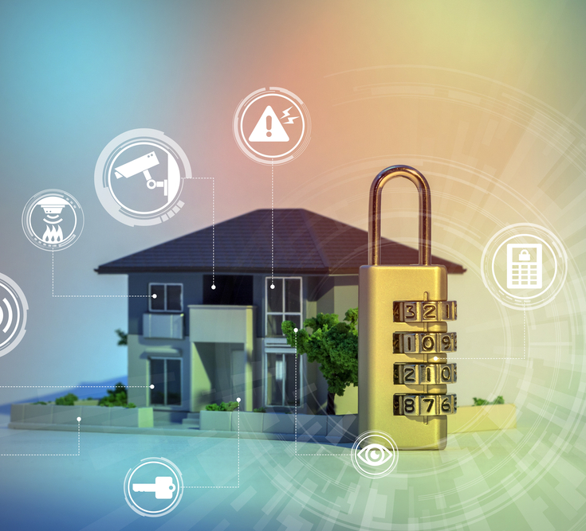
Conclusión
Se pudo realizar un sistema de seguridad que permite el cierre y apertura de cerradura de una puerta en tiempo real bajo un usuario registrado y clave válida ingresada por voz.
El sistema puede ser controlado por los usuarios registrados por el administrador.
El usuario admin tienen la posibilidad de recepción de notificaciones en caso de comportamiento sospechoso que pueda notificar que se intenta acceder de forma desautorizada al dispositivo registrado.

